Slide 1
Introducción a la automatización de pruebas unitarias de regresión usando Selenium
Br. Rosaura Garcilazo Cuevas

Slide 2
Índice de contenido:
Objetivos
¿Por qué automatizar las pruebas de regresión?
Etapas de un proyecto de pruebas
Instalación y configuración
Conceptos básicos de JUnit 5
Conceptos básicos de automation
Desarrollo de un proyecto de pruebas
Integración a Jenkins
Ejercicios

Slide 3
Objetivos:
Conocer los elementos clave en los que se sustenta Selenium
Distinguir las diferentes maneras en que se localizan los elementos de una página web
Conocer las interacciones de cada elemento web, usando Selenium
Dar un enfoque automatizado a las pruebas unitarias de JUnit
Crear rutinas de captura de pantalla para los errores
Integrar un proyecto de automatización de pruebas unitarias a un ambiente de CI (Jenkins)

Slide 4

¿Por qué automatizar las pruebas de regresión?
Ahorro de tiempo y dinero
Incrementa la cobertura de las pruebas
Fiabilidad
Repetición
Reusabilidad

Slide 5
Un proceso de varias etapas.
Configuración
Codificación
Integración

Slide 6






https://github.com/rgarci/Automation

Slide 7
Herramientas necesarias
JAVA JDK
INTELLIJ IDE
GOOGLE CHROME
CHROMEDRIVER
APACHE MAVEN
Selenium
JUnit 5
Maven-compiler-plugin
Maven-surefire-plugin
Junit-platform-surefire-provider
junit-jupiter-engine
*Para mayor información consultar el manual de instalación y configuración de componentes del proyecto.

Slide 8
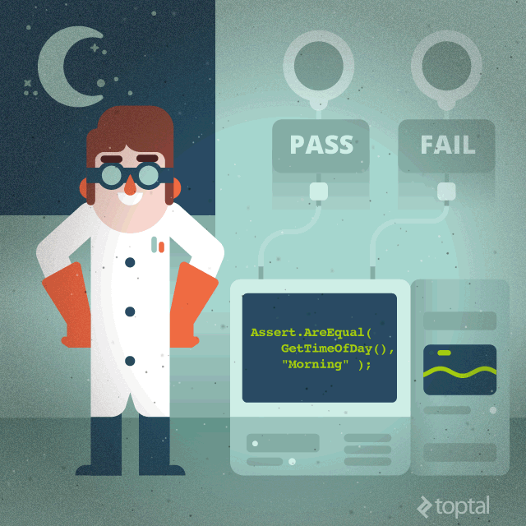
JUnit 5

Slide 9

Annotations
@Test
@BeforeEach
@AfterEach
@Disabled
@RepeatedTest()
@DisplayName
Para mayor información ver documento Automation_Project del repo: https://github.com/rgarci/Automation.git

Slide 10


Assertions
Resultado esperado vs. resultado obtenido
Fail
Assert
Mensaje de error

Slide 11


Slide 12

WebDriver

Slide 13
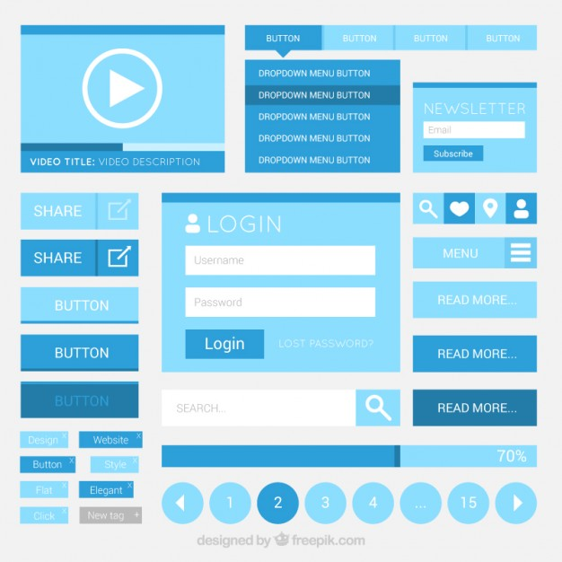
WebElement
Elementos visibles con los que se puede interactuar y que producen una respuesta

Slide 14
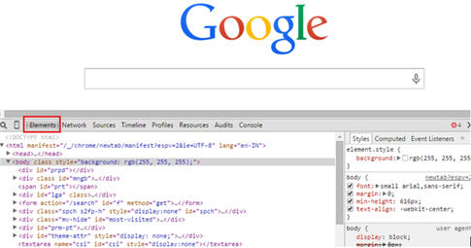
Localización

Slide 15
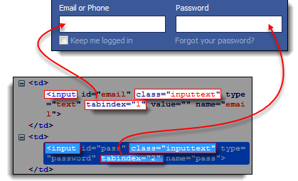
Métodos de localización
Id
Name
Class
Css selector
Xpath

Slide 16

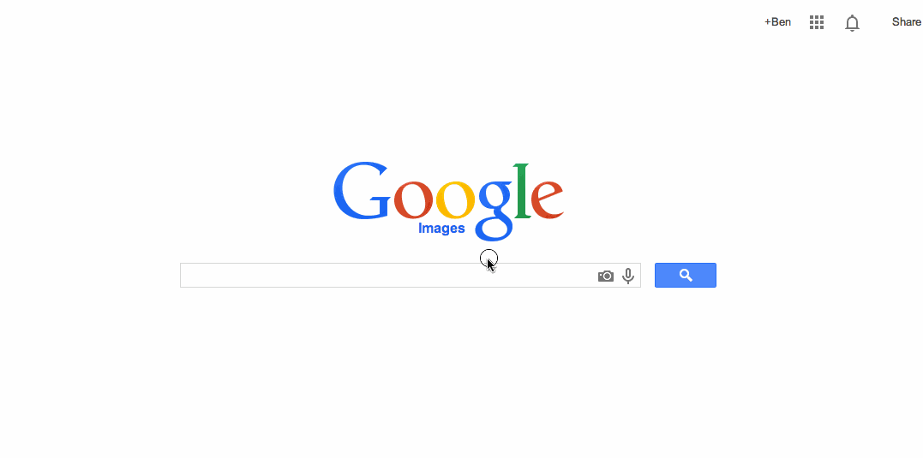
Interacción
getText
getAttribute
sendKeys
Click
Clear
isSelected

Slide 17

Snapshots
Para obtener información del por qué ocurren errores en el proyecto, las capturas
de pantalla son una buena alternativa. De esta manera, se tiene una pista visual
del origen del error y del resultado que produjo.

Slide 18
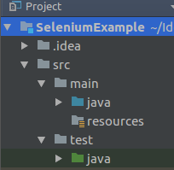
Juntos, pero no revueltos
Las clases test tienen su propio árbol dentro del directorio y ahí deben colocarse
Place your screenshot here
‹#›

Slide 19
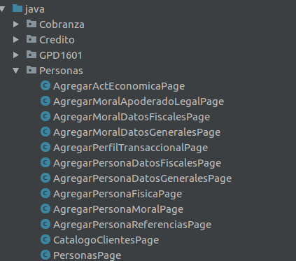
Modelar las clases
Cada página es una clase, se agrupan como se haría en la aplicación
Place your screenshot here

Slide 20
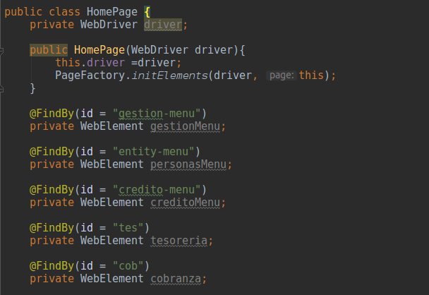
Elementos web
Se declaran dentro de la clase de la página a la que pertenecen.
Place your screenshot here

Slide 21
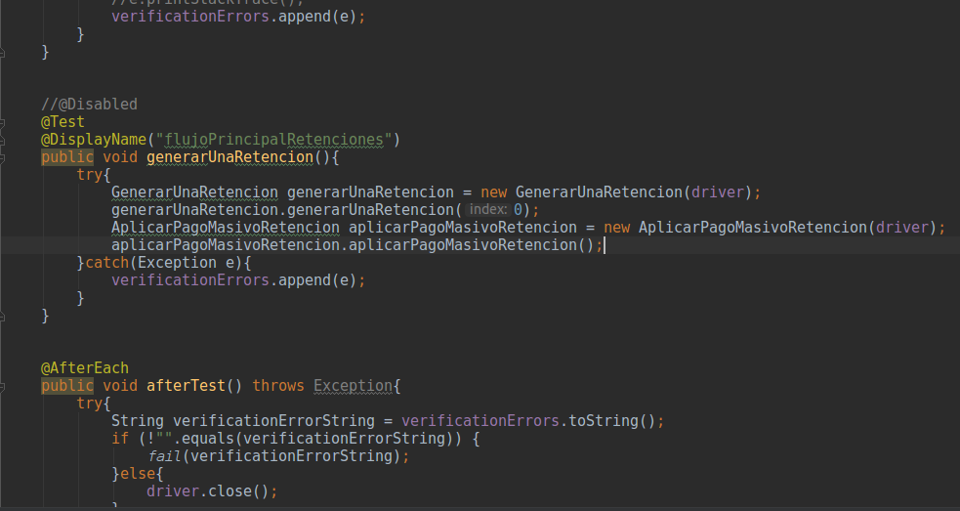
Test
Los test llaman a métodos que contienen varios flujos.
Place your screenshot here

Slide 22
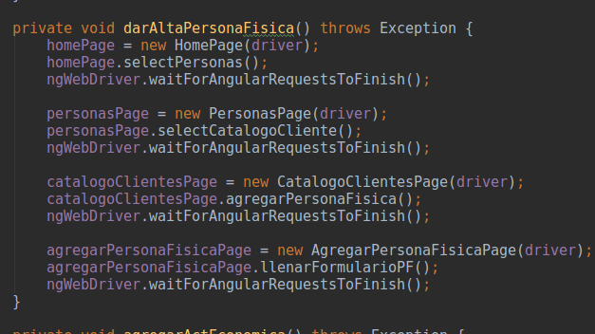
Flujos
El flujo debe modelar un proceso real de forma legible

Slide 23
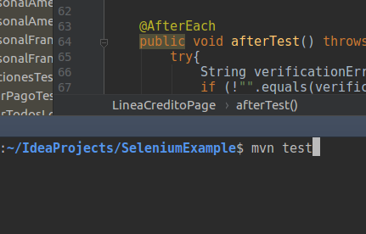
Correr todos los test
Maven ejecuta todas las pruebas con la etiqueta @test con el comando “mvn test”
Place your screenshot here

Slide 24
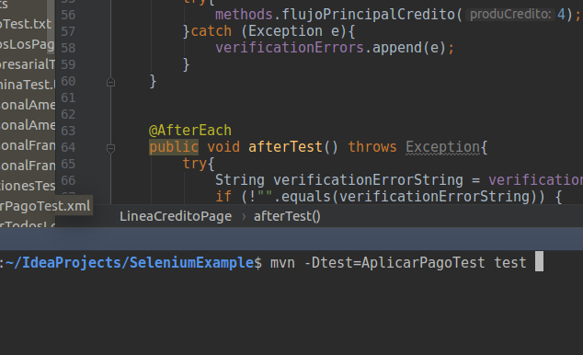
Correr un solo test
Maven ejecuta una prueba específica con el comando “mvn -Dtest=[nombre del test] test”
Place your screenshot here

Slide 25
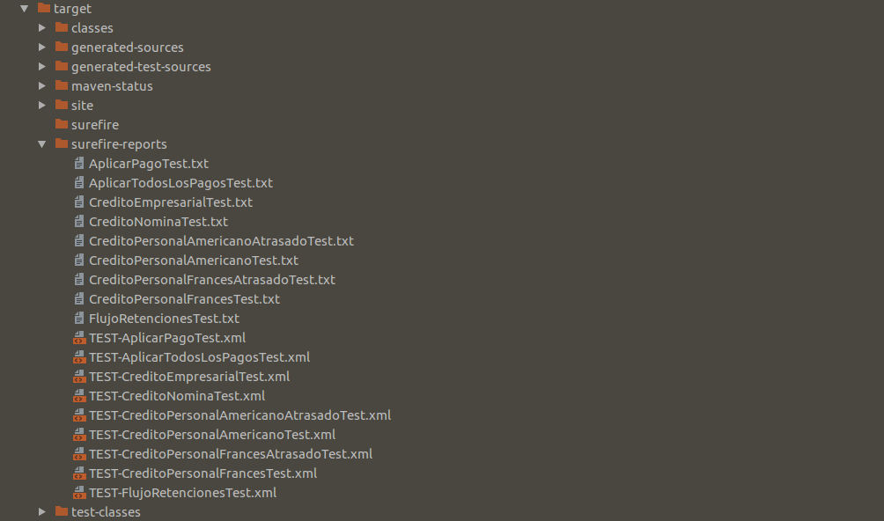
Reportes
Los resultados de los test JUnit se almacenan en el directorio target/surefire-reports.

Slide 26

Integración a Jenkins

Slide 27
Objetivos:
Asociar las pruebas a un proyecto predecesor
Asociar la aplicación de pruebas unitarias a la integración continua de un proyecto
Llevar un control de los fallos en pruebas de regresión conforme al crecimiento del proyecto

Slide 28
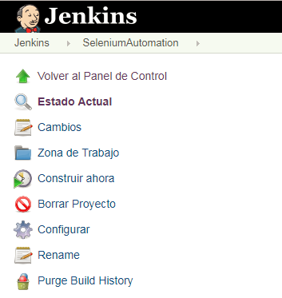
Configurar un proyecto

Slide 29
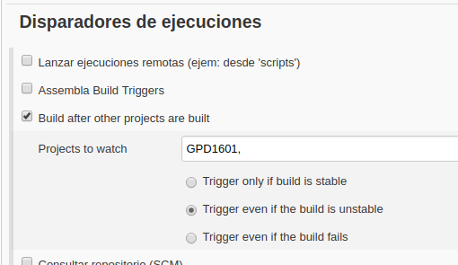
Ligar un proyecto

Slide 30
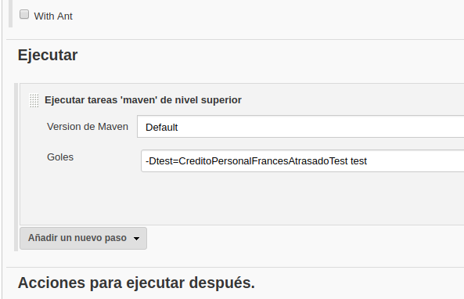
Ejecutar pruebas

Slide 31
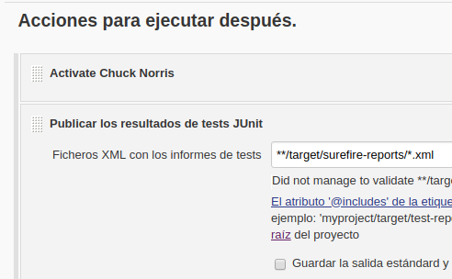
Recuperar resultados

Slide 32
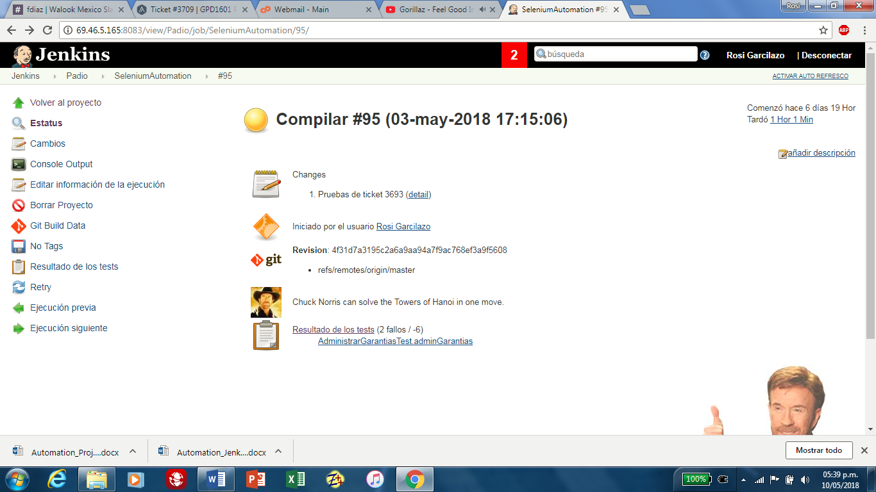
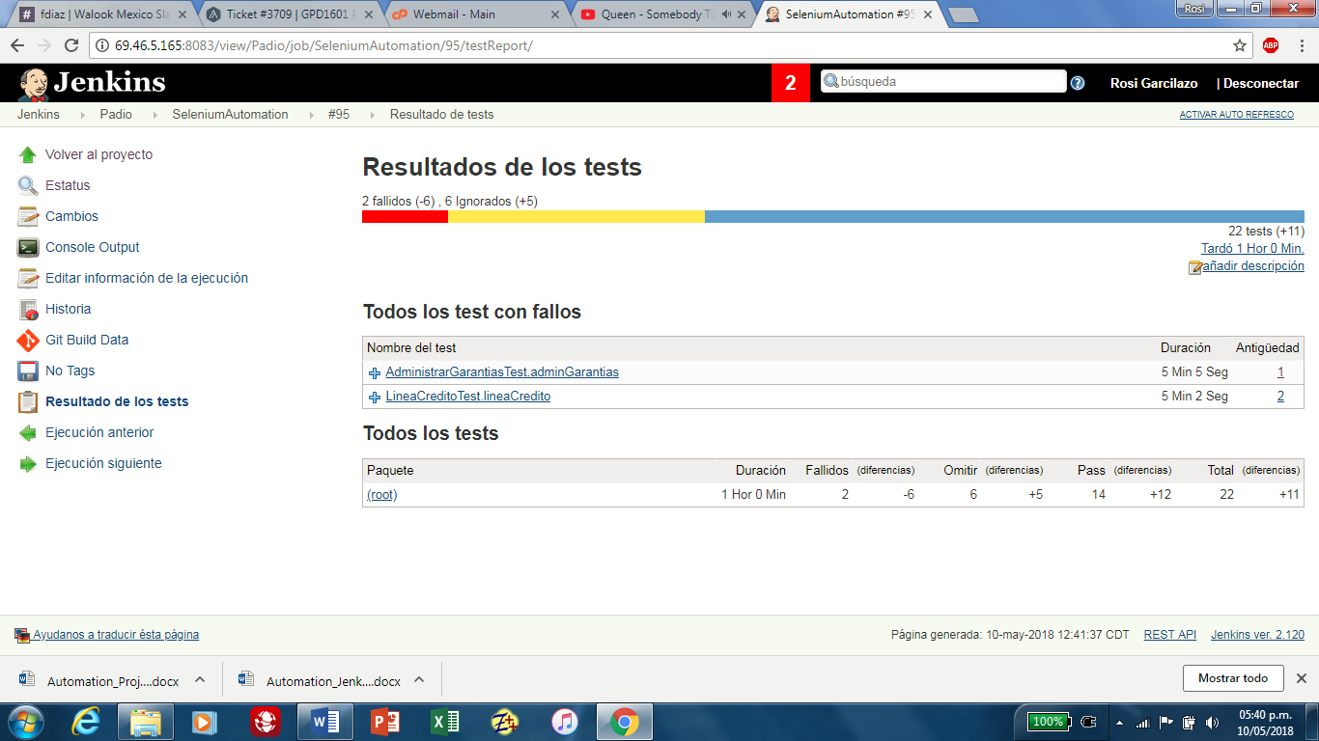
Mostrar resultados

Slide 33
Ejercicio 1
Automatizar las siguientes operaciones en una calculadora online
⅔
12 * 11
1550 - 800
*Utilizar assertions y Select
Links:
Equipo 1: http://www.calculadora.net/
Equipo 2:http://www.calculadoraonline.com.br/basica

Slide 34
Ejercicio 2
Automatizar las siguientes conversiones en una página de cambio de divisas
Peso - Dólar
Dólar - Bolívar
Bolívar - Euro
Links:
Equipo 1: http://www.calculadoraonline.com.br/basica
Equipo 2: http://www.calculadora.net/

Slide 35
Instrucciones:
Realizar un flujo por cada cambio
Realizar una prueba para cada cambio
Permitir que la prueba Dólar-Bolívar falle
Realizar una prueba con los tres cambios
Utilizar assertions
Crear un proyecto en Jenkins
Correr pruebas desde Jenkins y mostrar resultados

